Slide 1
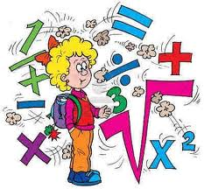
Формули скороченого множення

Slide 2
Різниця квадратів
?
=
-

Slide 3
Обчислити в стовпчик:
1. 19 х 21 =
2. 102 х 98 =
399
9996

Slide 4
Обчислити усно:
9
3² =
4² =
(2mn)² =
(5k³p)² =
16
4m²n²
25k⁶p²

Slide 5
Робота в парах:
І ряд
(x+2m)(x-2m)
ІІ ряд
(5+a)(5-a)
ІІІ ряд
(3p-q)(3p+q)

Slide 6
25 - a²
x²-4m²
9p²-q²

Slide 7
(a-b)(a+b)=
=a²+ab-ba-b²=
=a²-b²

Slide 8
Різниця квадратів
(a+b)(a-b)=a²-b²
Добуток суми двох виразів і їх різниці дорвнює різниці квадратів цих виразів

Slide 9
Лови помилку!!!
64
(m+8)(m-8) = m²-16
(2a - y)(2a + y) = 4a – y²
(a + x)(а - х) = a² – x²
(z – 3x)(z + 3x) = z² – 3x²
(6x - p)(6x + p) = 36x² + p²
4a²
9
-

Slide 10
Робота з підручником
Отримай гарну оцінку
самостійно!!!

Slide 11
Обчисли усно!
399
19⋅21=(20-1)(20+1) =
102⋅98=(100+2)(100-2) =
9996

Slide 12
Підсумок уроку
Асоціативний кущ

Slide 13
Домашнє завдання

